Slide 1
Funkcja i rola spółdzielni energetycznych na obszarach wiejskich
Paulina Szadkowska
p.o. Kierownik Wydziału Społeczności Energetycznych
Departament Innowacji KOWR

Slide 2
Definicja spółdzielni energetycznej
Spółdzielnia energetyczna – spółdzielnia w rozumieniu art. 1 § 1 ustawy – Prawo spółdzielcze albo spółdzielnia rolników w rozumieniu art. 4 ust. 1 ustawy o spółdzielniach rolników, których przedmiotem działalności jest:
wytwarzanie energii elektrycznej lub biogazu, lub biogazu rolniczego, lub biometanu, lub ciepła w instalacjach odnawialnego źródła energii,
obrót nimi lub
ich magazynowanie,
dokonywane w ramach działalności prowadzonej wyłącznie na rzecz tych spółdzielni oraz ich członków.

Slide 3

Obszar działalności spółdzielni energetycznej
Teren gminy wiejskiej lub gminy miejsko-wiejskiej.
Obszar nie więcej niż 3 gmin wiejskich lub miejsko-wiejskich bezpośrednio sąsiadujących ze sobą.
Obszar jednego operatora systemu dystrybucyjnego elektroenergetycznego, sieci dystrybucyjnej gazowej lub ciepłowniczej.
Jeden sprzedawca energii elektrycznej dla wszystkich członków spółdzielni energetycznej.
gmina
miejsko-wiejska
gmina wiejska
gmina wiejska
gmina
miejsko-wiejska
gmina wiejska
gmina wiejska

Slide 4
Obszar działalności spółdzielni energetycznej
Obszar działalności spółdzielni energetycznych ustala się na podstawie:
punktów poboru energii wytwórców i odbiorców energii elektrycznej, będących członkami tej spółdzielni energetycznej, przyłączonych do zdefiniowanej obszarowo sieci dystrybucyjnej elektroenergetycznej
o napięciu znamionowym niższym niż 110 kV lub
miejsc przyłączenia do sieci ciepłowniczej wytwórców i odbiorców ciepła, będących członkami tej spółdzielni energetycznej, lub
miejsc przyłączenia do sieci dystrybucyjnej gazowej wytwórców
i odbiorców, będących członkami tej spółdzielni energetycznej, lub miejsc wytwarzania oraz zużycia biogazu lub biogazu rolniczego,
lub biometanu ze źródeł odnawialnych

Slide 5
Warunki dla spółdzielni energetycznej
Energii elektrycznej
łączna moc wszystkich instalacji OZE nie przekracza 10 MW,
a ich sprawność wytwarzania umożliwia pokrycie w ciągu roku
nie mniej niż 70% potrzeb własnych SE i jej członków
Ciepła
łączna moc osiągalna cieplna nie przekracza 30 MW
Biogazu / biogazu rolniczego
roczna wydajność wszystkich instalacji nie przekracza
20 mln m³
Biometanu
roczna wydajność wszystkich instalacji nie przekracza
40 mln m³

Slide 6



Etapy zakładania spółdzielni energetycznej
I etap
II etap

Slide 7
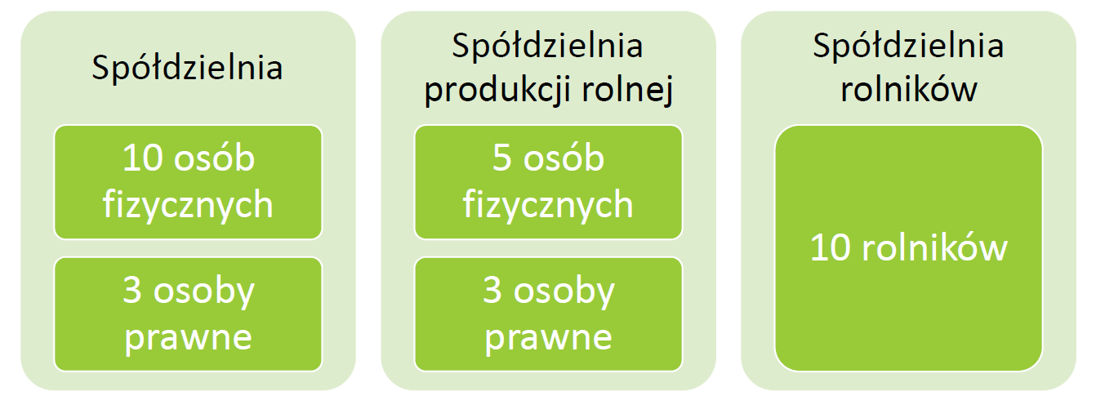
Minimalna liczba założycieli spółdzielni
Ustawa – Prawo spółdzielcze
Ustawa o spółdzielniach rolników

Slide 8
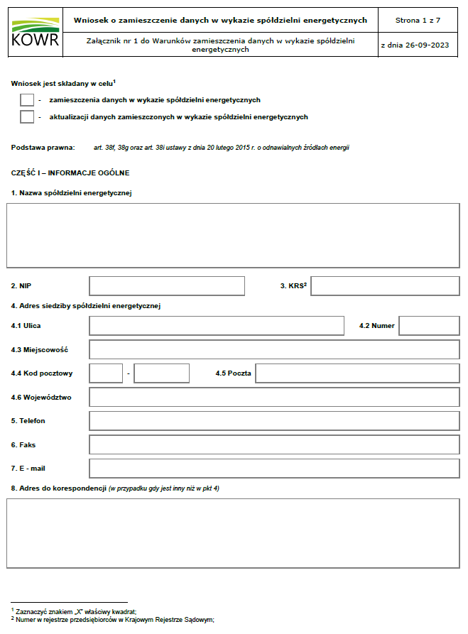
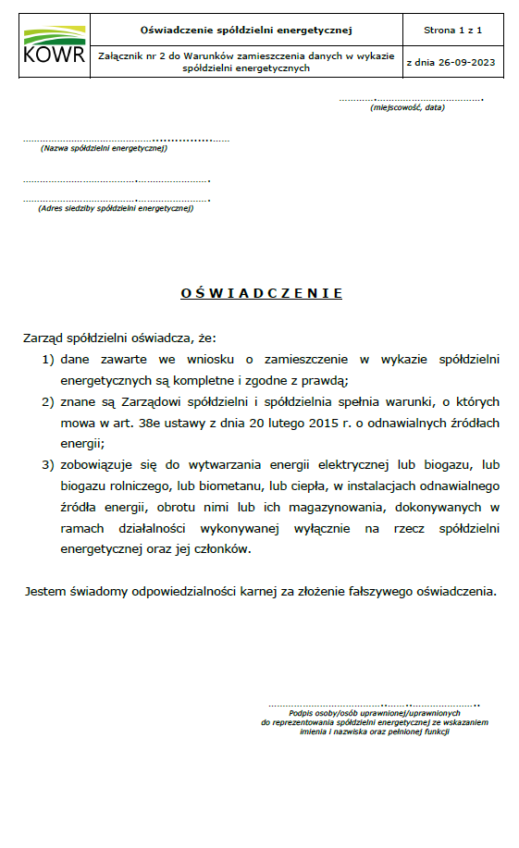

Zamieszczenie danych w wykazie spółdzielni energetycznych KOWR
SPÓŁDZIELNI
www.gov.pl/kowr

Slide 9
Rejestracja w KOWR
Wniosek o zamieszczenie danych spółdzielni w wykazie spółdzielni energetycznych wraz z załącznikami (oświadczeniem i statutem)
Dyrektor Generalny KOWR
art. 38g ust. 6 ustawy OZE
art. 38j ust. 1 ustawy OZE
art. 38k ustawy OZE
Wzywa do uzupełniania wniosku w terminie 7 dni od dnia doręczenia wezwania wraz z pouczeniem, że nieuzupełnienie wniosku spowoduje jego pozostawienie bez rozpoznania
Odmawia, w drodze decyzji, zamieszczenia danych spółdzielni w wykazie spółdzielni energetycznych, w przypadku gdy spółdzielnia nie spełnia warunków, o których mowa w art. 38e ustawy OZE
Zamieszcza dane spółdzielni energetycznej w wykazie spółdzielni energetycznych oraz wydaje zaświadczenie potwierdzające dokonanie
ww. czynności

Slide 10
Spółdzielnie energetyczne
Aktualnie w wykazie znajdują się 742 spółdzielnie energetyczne*, zrzeszające łącznie 1962 członków.
Do spółdzielni energetycznych należy łącznie 3121 instalacji OZE:
3099 instalacji fotowoltaicznych o łącznej mocy 438,68 MW_{e},
15 elektrowni wiatrowych o łącznej mocy 12,81 MW_{e},
5 biogazowni o łącznej mocy 3,47 MW_{e},
1 elektrownia wodna o mocy 0,22 MW_{e},
agregaty ORC wykorzystujące ciepło z kotłów na biomasę do produkcji energii elektrycznej – 1 instalacja o mocy 0,29 MW_{e}.
Wszystkie spółdzielnie energetyczne prowadzą działalność
w zakresie wytwarzania energii elektrycznej.
* dane wg stanu na dzień 08.06.2026 r.

Slide 11
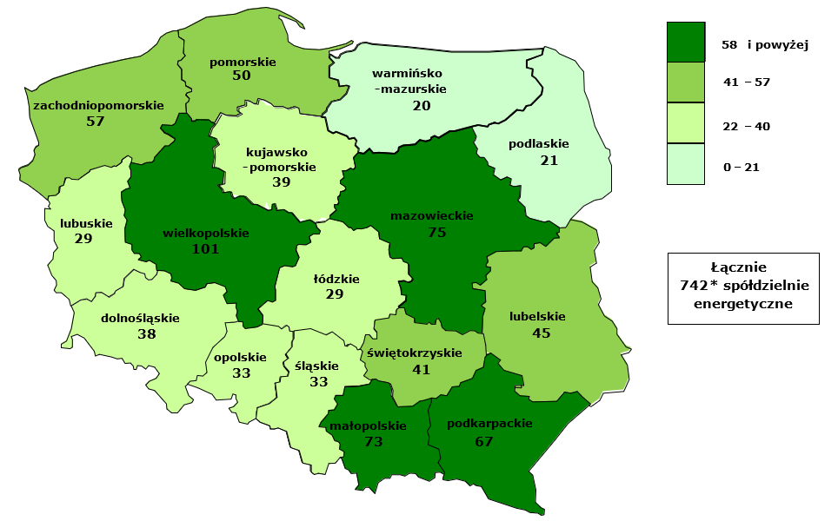
Spółdzielnie energetyczne w Polsce wg obszaru działalności
* 9 spółdzielni energetycznych prowadzi działalność na obszarze dwóch województw
* dane wg stanu na dzień 08.06.2026 r.

Slide 12
Przepływ energii w spółdzielni energetycznej
Autokonsumpcja
Przekazanie energii pozostałym PPE
Oddanie energii
do „wirtualnego magazynu”
Pobranie energii
z „wirtualnego magazynu”
Zakup energii od sprzedawcy

Slide 13
Spółdzielnie energetyczne zakładane przez przedsiębiorców – lokalne firmy
Dlaczego powstają?
• obniżenie kosztów energii w firmach i zakładach produkcyjnych,
• lepsza konkurencyjność dzięki niższym rachunkom,
• możliwość wspólnego inwestowania w instalacje OZE,
• wykorzystanie instalacji wytwórczych, np. paneli fotowoltaicznych, które trafiły do systemu net-billing.
Motywacja: ekonomia skali i wzmacnianie lokalnego biznesu.

Slide 14
Korzyści dla spółdzielni energetycznej
Główne korzyści dla spółdzielni energetycznych:
rozliczenie spółdzielni energetycznych z zastosowaniem systemu „opustu” (z 1 MWh energii elektrycznej wprowadzonej do sieci będzie można pobrać 0,6 MWh),
niższe koszty pozyskania energii przez członków spółdzielni energetycznych (zwolnienie z opłaty dystrybucyjnej, opłaty rozliczeniowej, opłaty OZE, opłaty mocowej, opłaty kogeneracyjnej),
zwolnienie od podatku akcyzowego, pod warunkiem że łączna moc zainstalowana elektryczna wszystkich instalacji odnawialnego źródła energii spółdzielni energetycznej nie przekracza 1 MW.

Slide 15
Obowiązki spółdzielni energetycznych
Spółdzielnia energetyczna, która uzyskała zatwierdzenie w wykazie spółdzielni energetycznych jest zobowiązana:
prowadzić dokumentację dotyczącą ilości energii (energii elektrycznej, biogazu, biogazu rolniczego, biometanu lub ciepła), wytworzonej i zużytej przez członków spółdzielni energetycznej,
przekazywać Dyrektorowi Generalnemu KOWR sprawozdania roczne z prowadzonej działalności (w terminie 60 dni od dnia zakończenia roku kalendarzowego),
dokonywać aktualizacji danych zawartych we wniosku
o zmieszczeniu danych w wykazie spółdzielni energetycznej,
poddawać się czynnościom kontrolnym, przeprowadzanym przez KOWR.

Slide 16

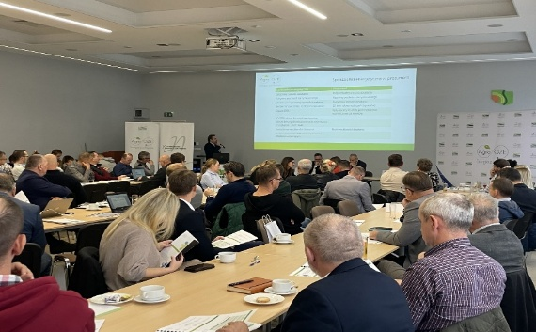
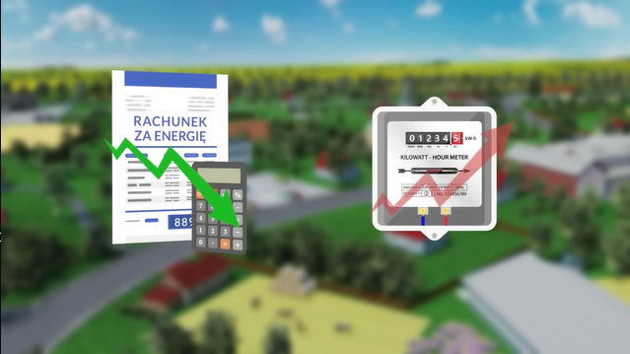
Działania wspierające rozwój OZE
KOWR prowadzi działania wspierające rozwój odnawialnych źródeł energii na obszarach wiejskich, w ramach których realizuje:
szkolenia on-line dotyczące zakładania
i funkcjonowania spółdzielni energetycznych
szkolenia stacjonarne z zakresu spółdzielni energetycznych i biogazowni rolniczych,
kampanie informacyjno-promocyjne
w telewizji i Internecie.

Slide 17



www.energiazrolnictwa.pl
1. Funkcjonowanie spółdzielni energetycznych
na terenach gmin wiejskich i miejsko-wiejskich
2. Modele rozliczeń wewnątrz spółdzielni
energetycznych
3. Relacje z przedstawicielami rynku energii

Slide 18
Dziękuję za uwagę
Infolinia KOWR
tel. 22 376 76 76
Strona internetowa KOWR
www.gov.pl/web/kowr

